Slide 1
NORMALIZACIÓN:
NORMAS DE ACOTACIÓN
www.picuino.com CC BY-SA 4.0

Slide 2
ACOTACIÓN
La acotación es representar las dimensiones de un objeto real en su dibujo técnico.

Slide 3
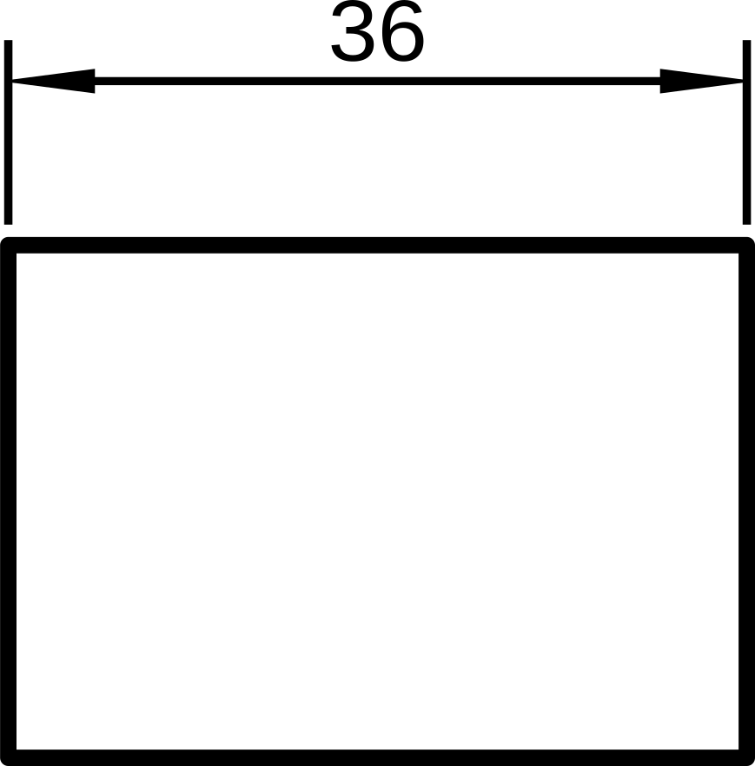
COTA
Elementos:
Línea auxiliar de cota
Línea de cota
Flechas
Cifra de cota

Slide 4
LÍNEAS AUXILIARES DE COTA
4 mm de largo
1 mm de ancho

Slide 5
FLECHAS DE COTA
4 mm de largo
15º de apertura

Slide 6
CIFRAS DE COTA
Indican milímetros
Siempre se colocan arriba o a la izquierda
Separación de 2 mm

Slide 7
REFERENCIAS
Acotación en Wikipedia

